Slide 1
Цикл подкастов
«СВОи Герои»
Тамбов 2025

Slide 2
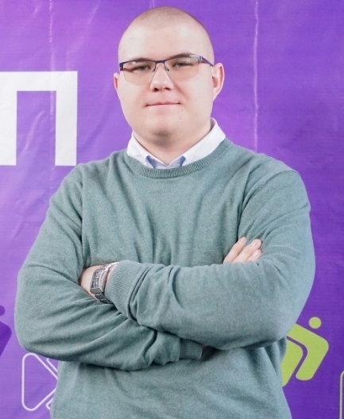
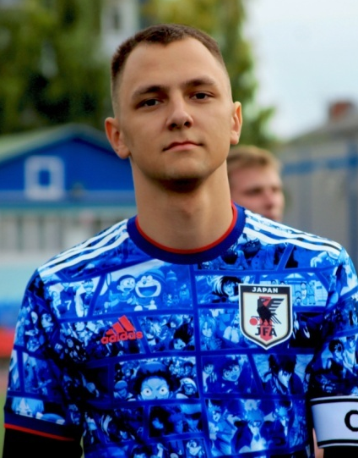
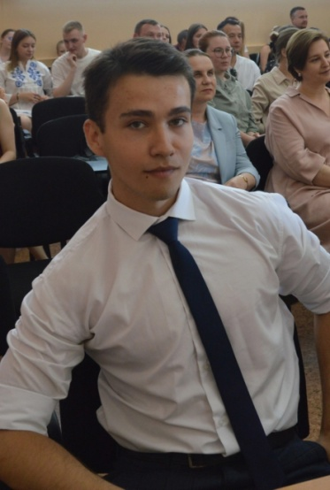
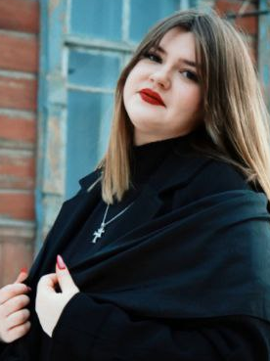
Обучение служением. Проект «СВОи Герои»
Зобнин Даниил
Дмитриевич
Долотцев Артур Алексеевич
Мустафин Тимур
Русланович
Митронина Дарья
Михайловна

Slide 3
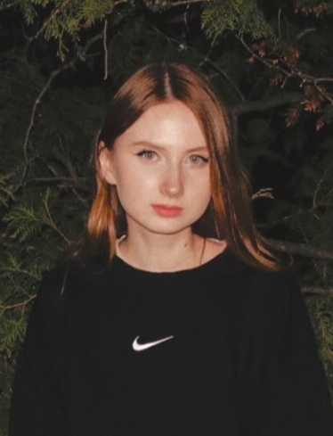
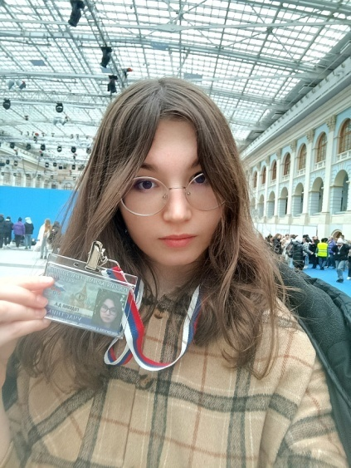
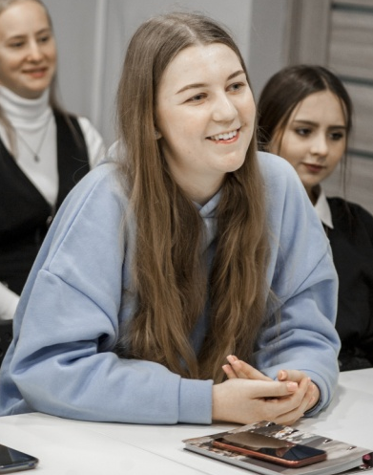
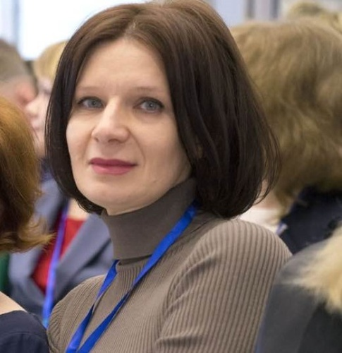
Обучение служением. Проект «СВОи Герои»
Матвеева Дарья
Геннадьевна
Годкина Дарья
Андреевна
Жалнина Вероника
Андреевна
Серова Светлана Александровна
научный руководитель

Slide 4


Обучение служением. Проект «СВОи Герои»
Заказчик: Ресурсный центр студенческих добровольческих инициатив «Бумеранг».
Партнёр проекта: Филиал Фонда Защитники Отечества по Тамбовской области.
Исполнители: студенты 4 курса направления подготовки «Журналистика» ТГУ имени Г.Р. Державина.
Задачи:
Патриотическое воспитание школьников и студентов посредством интересных и доступных для молодежи форматов;
Масштабирование и популяризация в сетевых средствах массовой информации волонтерства;
Информирование школьников и студентов о героях СВО.

Slide 5
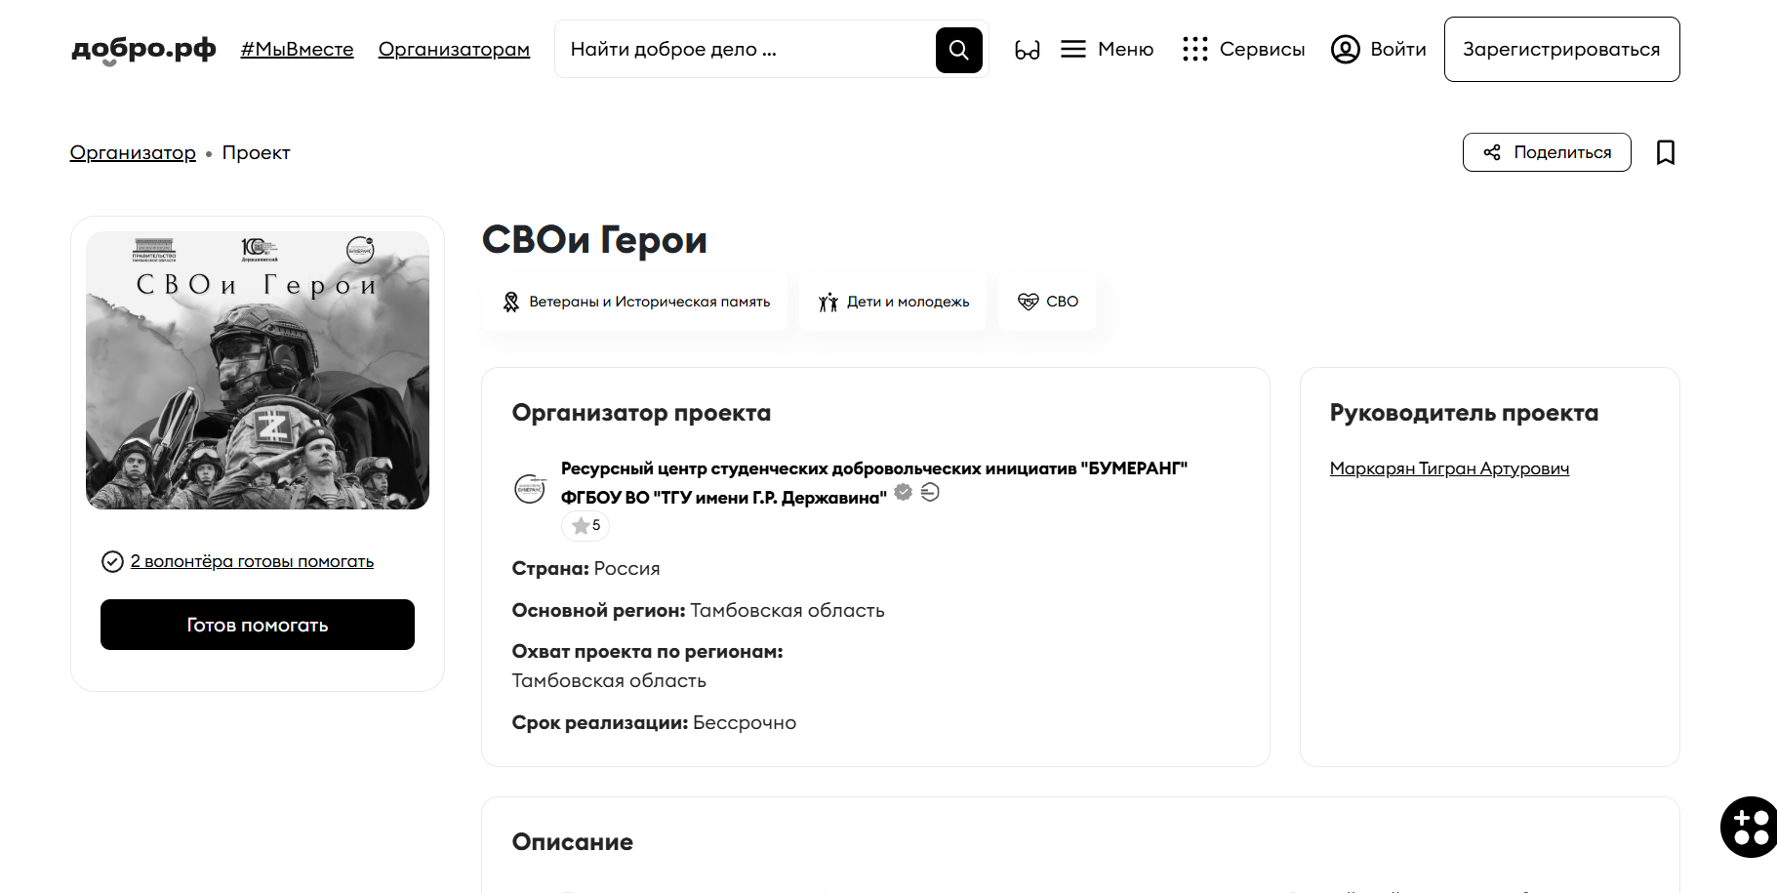

Slide 6
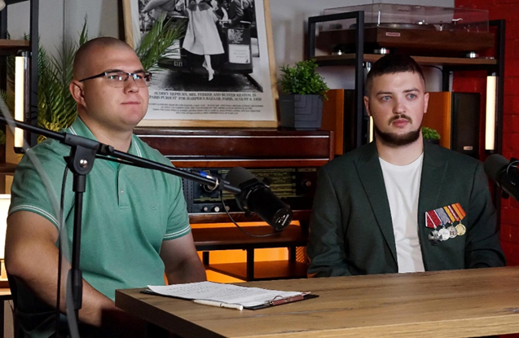
Обучение служением. Проект «СВОи Герои»
Вышло в свет четыре подкаста:
подкаст «Волонтёрство – дело неравнодушных» с журналистом, волонтёром группы «Все СВОи» А. Мещерской;
подкаст «Участники спецоперации — люди чести, совести, мужества» с участником СВО, ветераном боевых действий Н. Артемовым;
подкаст «Пример силы и мужества для подрастающего поколения» с участником СВО, кавалером ордена Мужества, студентом 4 курса ТГУ имени Г.Р. Державина Д. Воротниковым;
подкаст с ветераном СВО, подполковником морской пехоты, кавалером двух орденов Мужества и медали «За Отвагу», участником президентской программы подготовки кадров «Время героев» К. Кутейниковым.

Slide 7
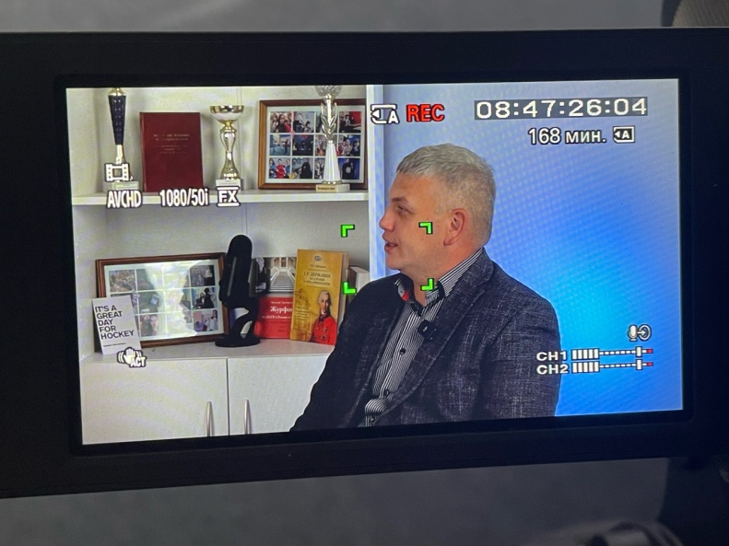
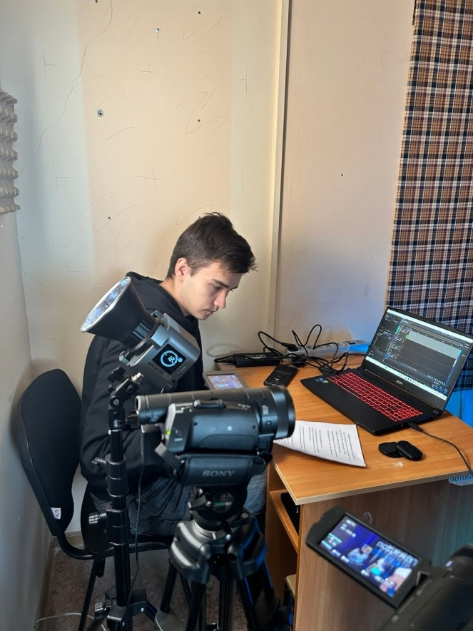
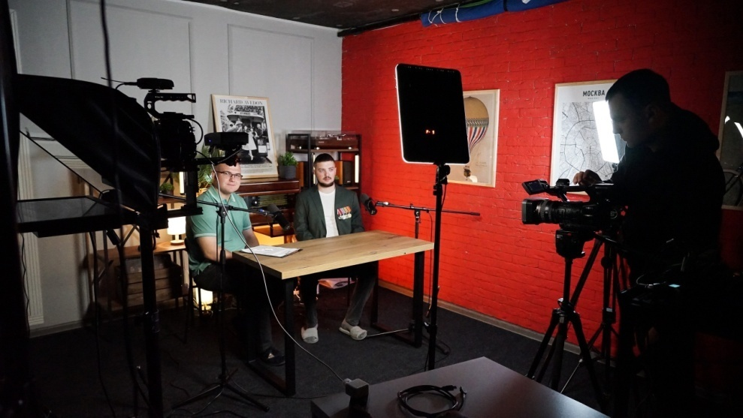
Техническая подготовка к съёмкам
1. Две камеры 2. Два микрофона 3. Аудиокарта 4. Ноутбук 5. Софт бокс

Slide 8
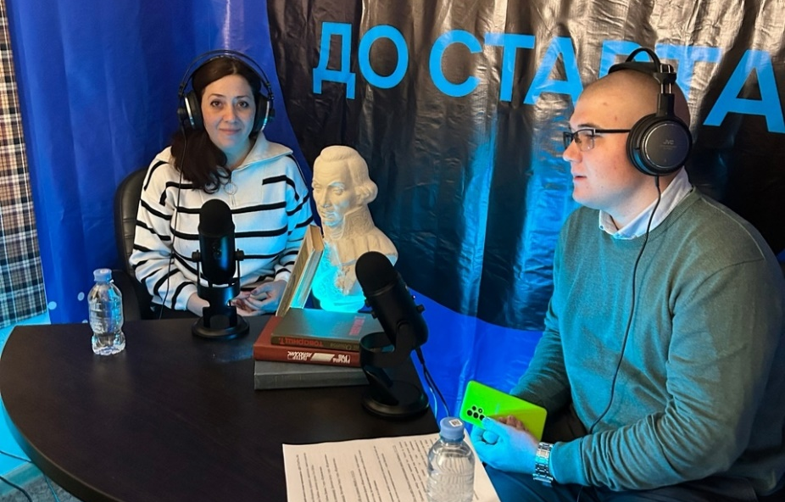
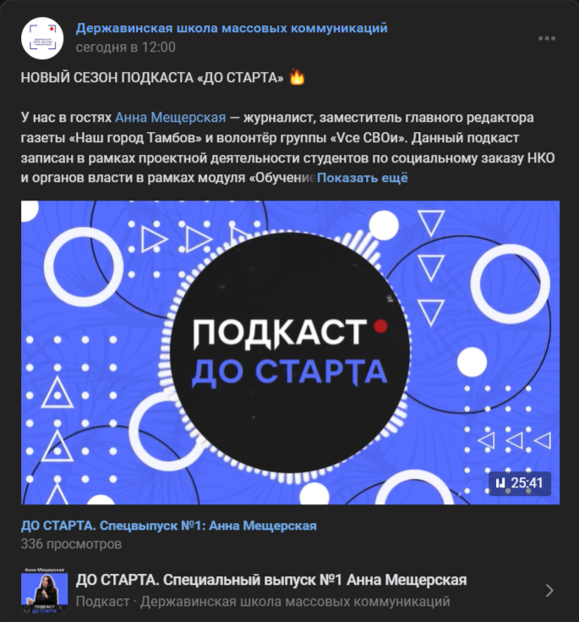
1 этап
Запись подкаста «Волонтёрство – дело неравнодушных» с » с журналистом, волонтёром группы «Все СВОи» Анной Мещерской!

Slide 9
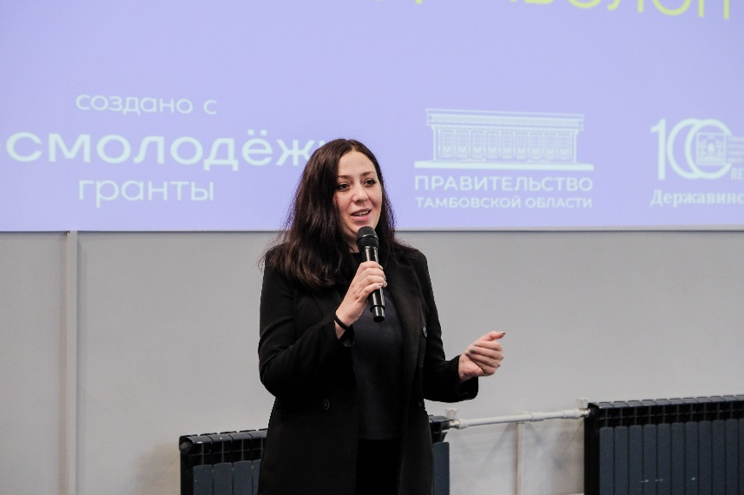
Подготовка к записи
Вопросы для приглашенного гостя:
1. Что лично для вас значит общественная волонтерская работа? 2. Какими качествами, по Вашему мнению, должен обладать волонтёр? 3. Расскажите, пожалуйста, какие волонтерские движения есть на данный момент в Тамбовской области? 4. Расскажите, пожалуйста, о волонтерской группе «Vсе СВОи» 5. Как идет набор волонтёров в группу «Vсе СВОи»? 6. Как могут проявить себя наши студенты в волонтерской деятельности?
Анна Мещерская
журналист, заместитель главного редактора газеты «Наш город Тамбов» и волонтёр группы «Vсе СВОи»

Slide 10
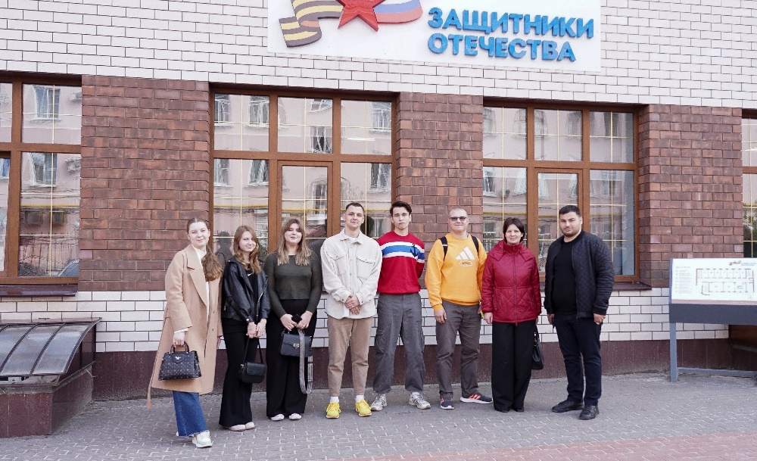
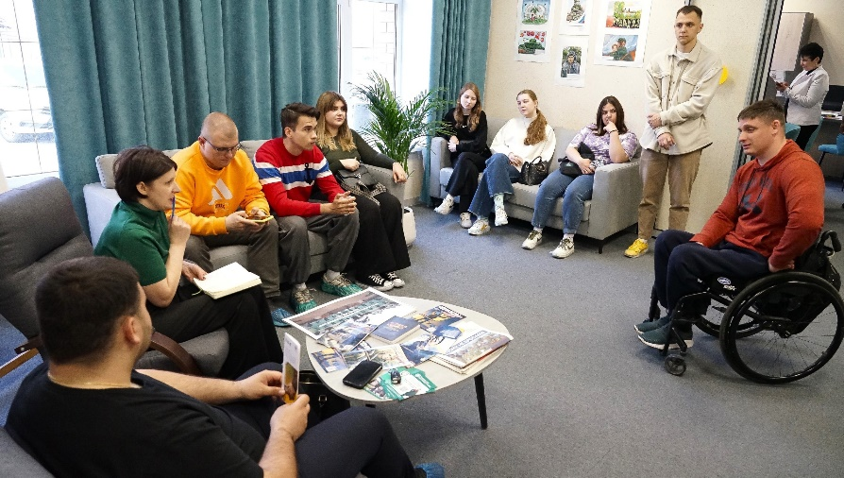
Подготовка ко 2 этапу
Посещение студентами Филиала Фонда Защитники Отечества по Тамбовской области и знакомство с героем следующего выпуска.

Slide 11
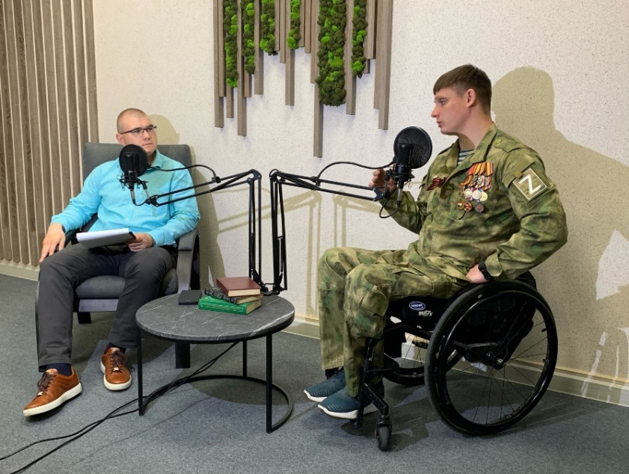
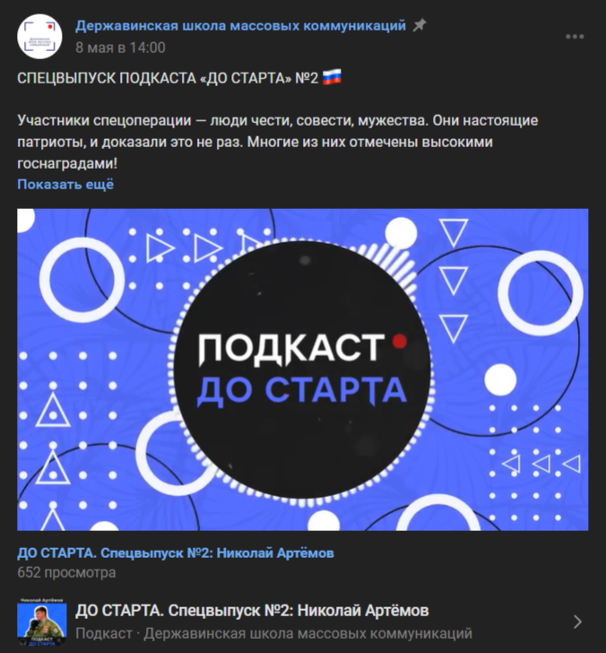
2 этап
Запись подкаста «Участники
спецоперации — люди чести, совести,
мужества» с участником СВО, ветераном боевых действий Николаем Артёмовым.

Slide 12
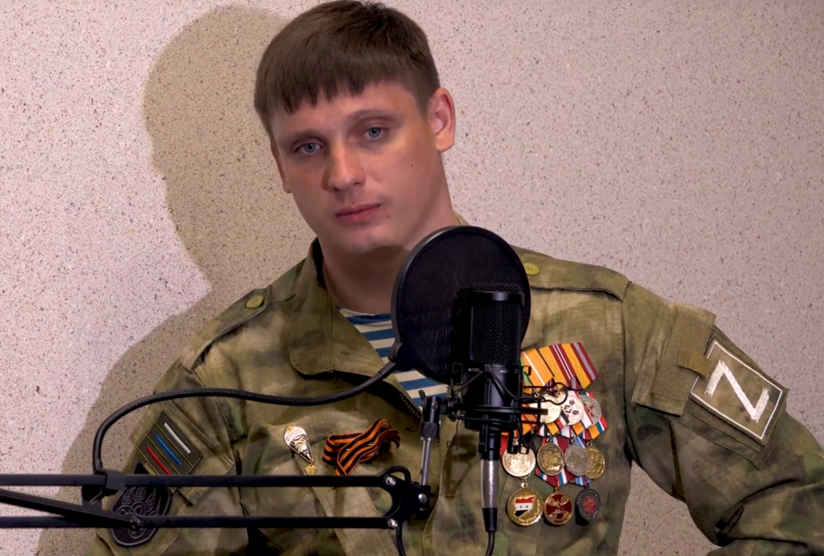
Подготовка к записи
Вопросы для приглашенного гостя:
1. Расскажите о своей гражданской жизни до военной карьеры.
2. Когда Вы поняли, что ваше место среди участников СВО?
3. За что Вы получили награды? Какая для Вас самая значимая медаль?
4. Ходят разные слухи о поддержке стороны врага, подтвердите или опровергните эту информацию.
5. Как к Вам относилось мирное население во время пребывания за ленточкой?
6. Как обстоят дела с продовольствием для солдат?
7. Расскажите о боевых действиях в Сирии.
8. Чем бы хотелось заниматься в мирной жизни?
Николай Артёмов
участник СВО, ветеран боевых действий в Сирии, старший сержант.

Slide 13


3 этап
Запись подкаста «Пример силы и мужества
для подрастающего поколения»
с участником СВО, кавалером ордена Мужества, студентом 4 курса ТГУ имени Г.Р. Державина Денисом Воротниковым

Slide 14
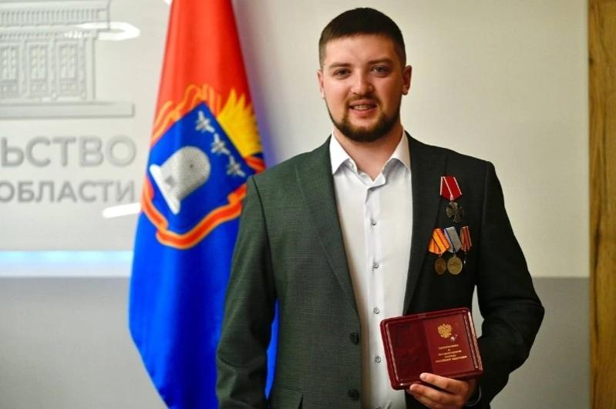
Подготовка к записи
Вопросы для приглашенного гостя:
1. Денис, что заставило тебя пойти на специальную военную операцию?
2. Как на твое решение отреагировала семья?
3. В каких войсках ты служил? В чём заключалась твоя служба?
4. Что тебе помогало поддерживать боевой дух?
5. Есть ли среди солдат определенные суеверия и приметы?
6. Мы знаем, что в июле 2022 года ты был награжден государственной наградой — медалью «За отвагу», а недавно глава области вручил тебе высокую государственную награду «Орден Мужества». За что ты получил эти награды?
7. Изменились ли твои жизненные взгляды и ценности после возвращения со специальной военной операции?
8. Какие установки и ценности, на твой взгляд, необходимо сегодня формировать у молодёжи?
9. Какие планы и мечты сейчас у тебя в мирной жизни?
10. Денис, что бы ты хотел сказать студентам Державинского?
Денис Воротников
участник СВО, студент 4 курса Державинского университета, награждён государственной наградой Российской Федерации «Орден Мужества»

Slide 15
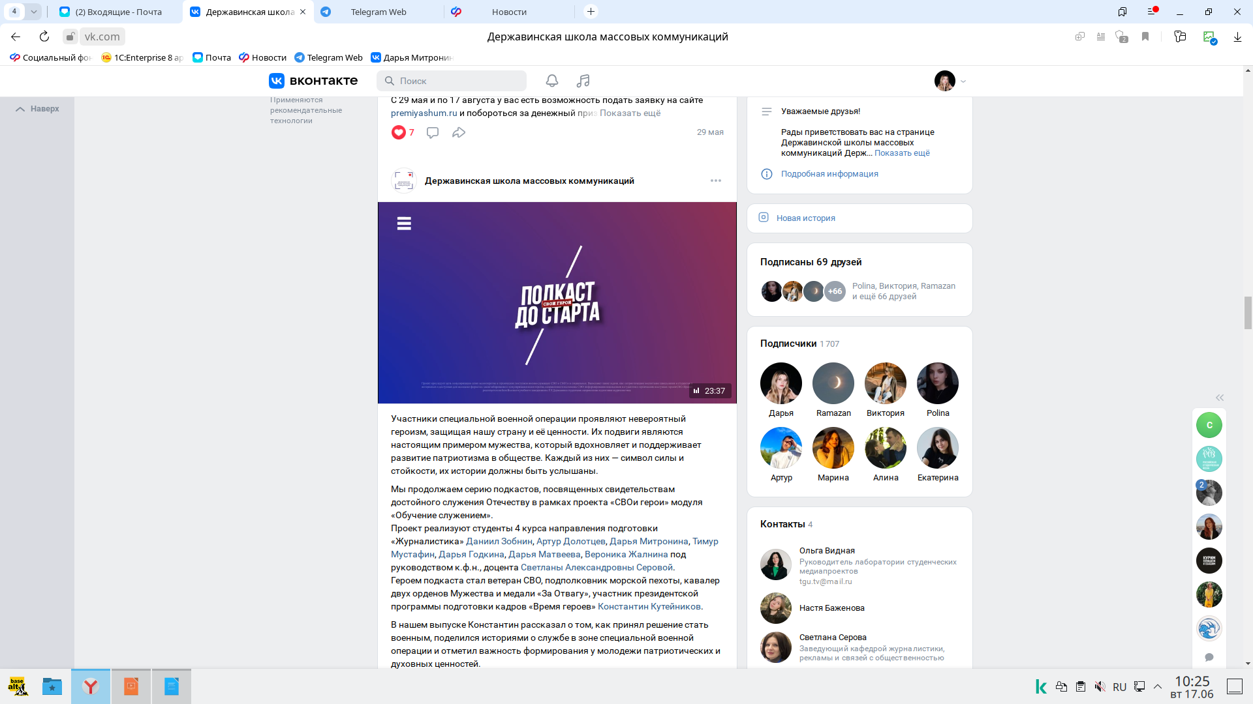
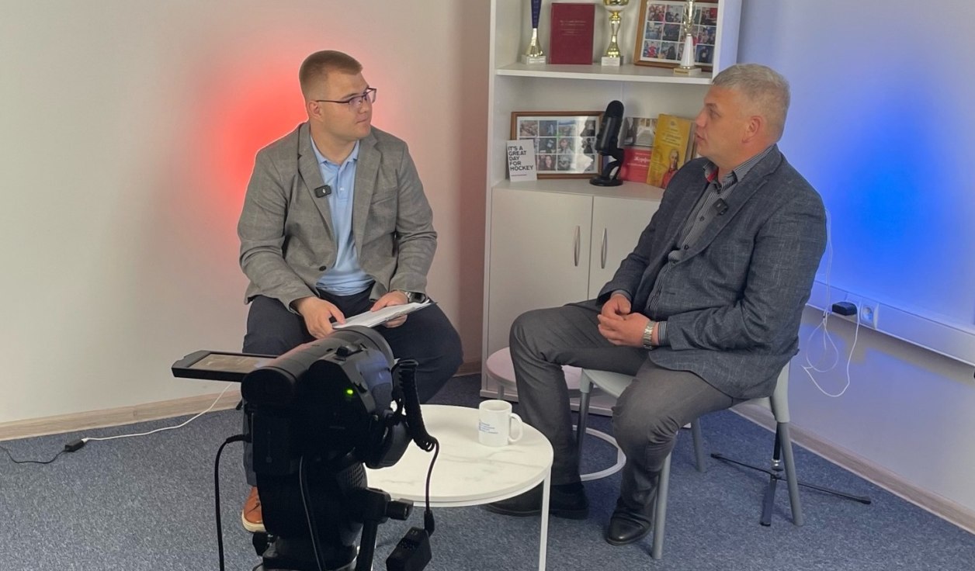
4 этап
Запись подкаста «Героями гордится Россия»
с ветераном СВО, подполковником морской пехоты, кавалером двух орденов Мужества и медали «За Отвагу», участником президентской программы подготовки кадров «Время героев» Константином Кутейниковым

Slide 16
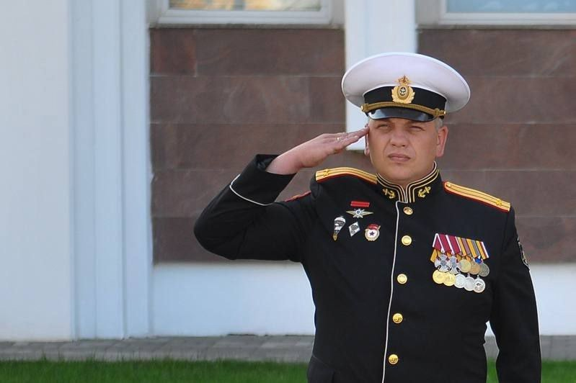
Подготовка к записи
Вопросы для приглашенного гостя:
1. Как Вы выбрали такую непростую профессию?
2. Чем Вы занимались во время своей службы в зоне СВО?
3. Расскажите, пожалуйста, за что Вы получили высокие награды?
4. Больше всего участникам боевых действий хочется вернуться домой к родным и близким, но чего, казалось бы, совершенно обыденного не хватало Вам больше всего во время участия в СВО?
5. Расскажите о своем участии в программе «Время Героев»? Что это за программа и почему Вы решили в ней участвовать?
6. Планируете ли Вы связать свою государственную службу с Тамбовским регионом?
7. Есть ли у вас интересы и увлечения, которые Вы пронесли через всю жизнь?
8. Как Вы считаете, что необходимо соблюдать в целях правильного воспитания молодежи и формирования у них патриотических и духовных ценностей?
9. Константин Александрович, в чем Вы видите свою дальнейшую жизнь? Свою роль в жизни общества, нашей страны?
Константин Кутейников
ветеран СВО, подполковник морской пехоты, кавалер двух орденов Мужества и медали «За Отвагу», участник президентской программы подготовки кадров «Время героев».

Slide 17

Фрагменты выпусков

Slide 18
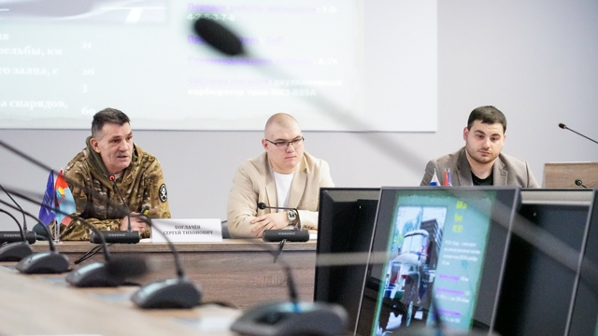
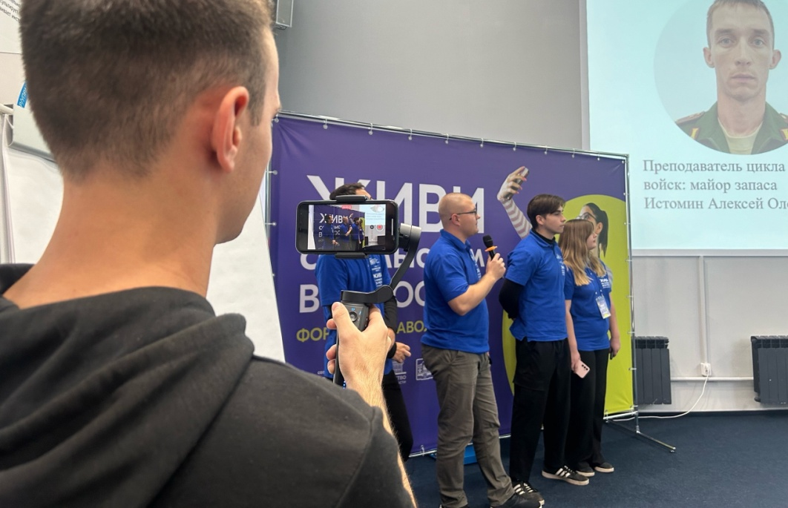
Участие в проектах
В феврале 2024 студенты встретились с участником специальной военной операции Сергеем Боглачевым в рамках презентации проекта Державинского «СВОи Герои», получившего грантовую поддержку от Правительства Тамбовской области
В октябре 2024 года «Цикл подкастов «СВОи Герои» был представлен на конкурсе медиаобразовательных проектов Всероссийского форума медиаволонтеров «Живи со смыслом. Вся Россия», где по результату голосований получил 1 место.

Slide 19
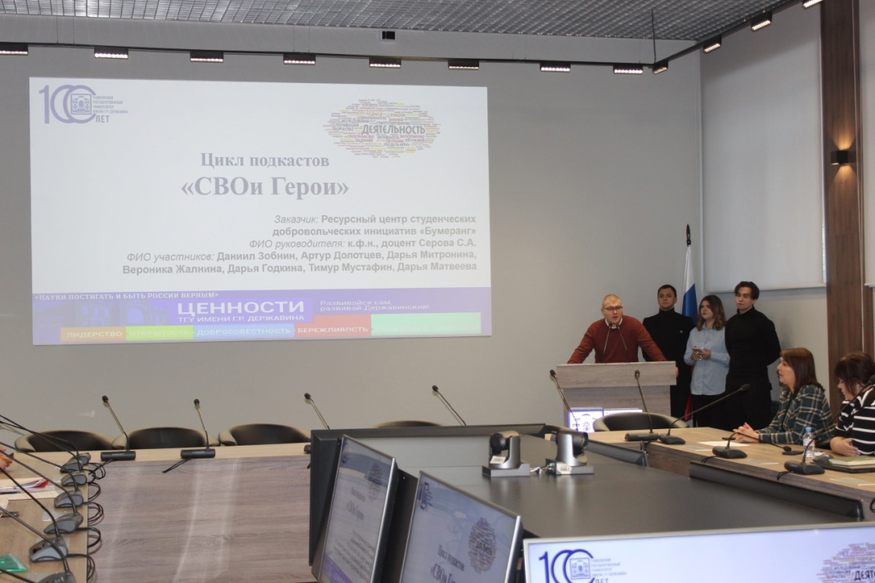
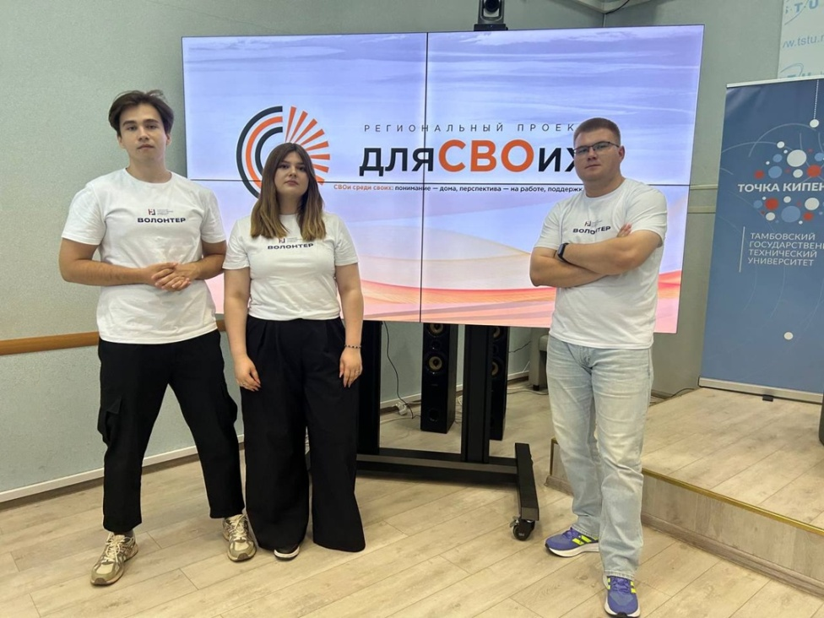
Участие в проектах
В декабре 2024 года в «Стромов – центре» состоялась защита проектных работ студентов Державинского, выполненных по социальному заказу НКО и органов власти в рамках модуля «Обучение служением»
В июне 2025 года участники проекта подкастов «СВОи Герои» приняли участие в презентации регионального проекта «Для СВОих» по социальной адаптации общества к возвращению участников СВО

Slide 20

Достижения
Приняли участие в открытом фестивале социальной рекламы и медиаволонтерства #DobroMedia, организованным Российским государственным гуманитарным университетом при поддержке Министерства науки и высшего образования РФ, президентской платформы
«Россия - страна возможностей»
и Российского детско-юношеского центра.

Slide 21
Обучение служением. Проект «СВОи Герои»
привлекает студентов-журналистов к участию в служении, направленном на достижение социально значимых целей;
воспитывает у студентов чувство сопричастности к достижению высших целей, общности и гражданской идентичности;
прививает традиционные для российского государства нравственные ценности;
формирует у будущих журналистов профессиональные компетенции в условиях полного производственного цикла выпуска периодического средства массовой информации.
Тамбов 2025

Slide 22
СПАСИБО ЗА ВНИМАНИЕ!
Тамбов 2025

